Slide 1
Teorema fondamentale del calcolo integrale

Slide 2
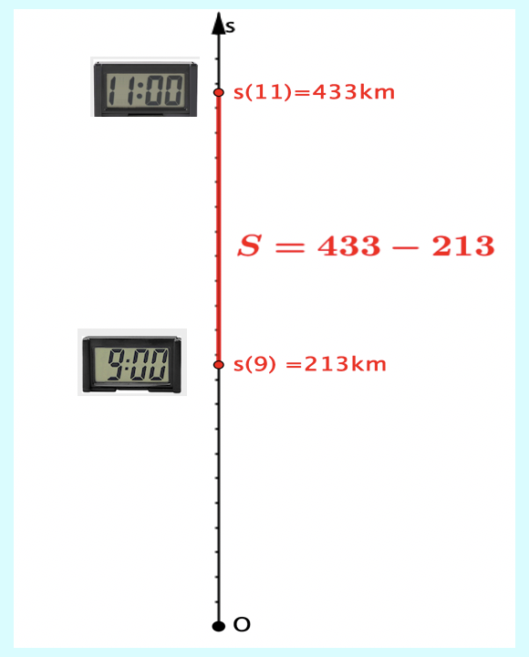
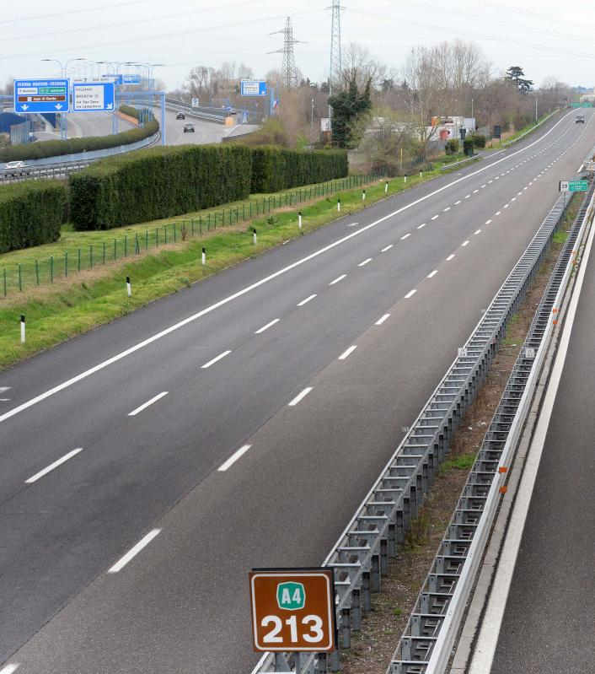
Distanza percorsa: un problema facile
Un’auto passa alle 9 per il km 213 dell’autostrada e alle 11 arriva al km 433. Calcola la distanza S percorsa. Trovo subito:
$S=s\left(11\right)−s\left(9\right)=433−213=220km$.

Slide 3
Velocità e distanza percorsa: un problema per pensare
Un’altra auto percorre lo stesso tratto di autostrada dalle 9 alle 11. Il conducente non osserva i paletti che segnalano i chilometri, ma ha solo il tachimetro che indica la velocità variabile $v$ in ogni istante. Calcola la distanza percorsa $S.$ Ho trovato già la risposta.
$$S=\int_{9}^{11}{v\left(t\right)dt}$$
Confronto i due procedimenti per ottenere la stessa distanza e trovo che:
$$\int_{9}^{11}{v\left(t\right)dt=s\left(11\right)−s(9)}$$

Slide 4
La distanza percorsa con velocità variabile
Gli estremi 9 e 11 sono legati al particolare problema, ma il risultato ottenuto ha carattere generale: la distanza S percorsa con velocità variabile v(t) nell’intervallo di tempo [a, b] è data da:
$$\int_{a}^{b}{v\left(t\right)dt=s\left(b\right)−s\left(a\right)}$$
Ma la velocità è la derivata della distanza percorsa s(t):
$$v\left(t\right)=s′\left(t\right)$$
Concludo che
$$\int_{a}^{b}{s′\left(t\right)dt=s\left(b\right)−s\left(a\right)}$$

Slide 5
La distanza percorsa con velocità variabile
Rifletto sul procedimento seguito:
E’ data una legge di velocità variabile $v\left(t\right)=s′\left(t\right)$ continua in un intervallo $\left[a,b\right].$
Ho trovato la distanza percorsa nell’intervallo $\left[a,b\right]$:
$$\int_{a}^{b}{s′\left(t\right)dt=s\left(b\right)−s\left(a\right)}$$
Questo risultato prende il nome di teorema fondamentale del calcolo integrale.
Perché il teorema è fondamentale
Per determinare la distanza percorsa con velocità variabile non è più necessario calcolare la somma di infiniti termini.
Per calcolare l’integrale bisogna invece risalire dalla funzione v(t) = s’(t), alla funzione s(t).

Slide 6
Teorema fondamentale del calcolo integrale
In linguaggio matematico
D$ata$una funzione $F\left(x\right)$derivabile in un intervallo $[a,b]$
con derivata $F^{′}\left(x\right)=f(x)$continua, trovo che
$$\int_{a}^{b}{f(x)dx=F\left(b\right)−F\left(a\right)}$$
Perché il teorema è fondamentale
Per determinare l’area sotto il grafico di f(x) nell’intervallo [a, b] non è necessario calcolare la somma di infiniti rettangoli.
Per calcolare l’integrale debbo invece risalire dalla funzione f(x) = F’(x) alla funzione F(x).

Slide 7
Il nuovo procedimento per calcolare l’integrale
MATEMATICA
D$ata$una funzione $F\left(x\right)$derivabile in un intervallo $[a,b]$
con derivata $F^{′}\left(x\right)=f\left(x\right)$ continua, trovo che
$$\int_{a}^{b}{f(x) dx=F\left(b\right)−F\left(a\right)}$$
ESEMPIO
$$\int_{0}^{3}{2xdx}$$
Ricordo che $2x$ è la derivata di $x^{2}$, quindi
$$f\left(x\right)=2x F(x)=x^{2}$$
Concludo:
$$\int_{0}^{3}{2xdx=3^{2}−0^{2}=9}$$

Slide 8
Il nuovo procedimento per calcolare l’integrale
FISICA
D$ata$una legge di velocità variabile $v\left(t\right)=s′\left(t\right)$ continua in un intervallo $\left[a,b\right]$, trovo che
$$\int_{a}^{b}{v(t)dt=s\left(b\right)−s\left(a\right)}$$
ESEMPIO
$$\int_{0}^{3}{2tdt}$$
Ricordo che $2t$ è la derivata di $t^{2}$, quindi
$$v\left(t\right)=2t s(t)=t^{2}$$
Concludo:
$$\int_{0}^{3}{2tdt=3^{2}−0^{2}=9}$$

Slide 9
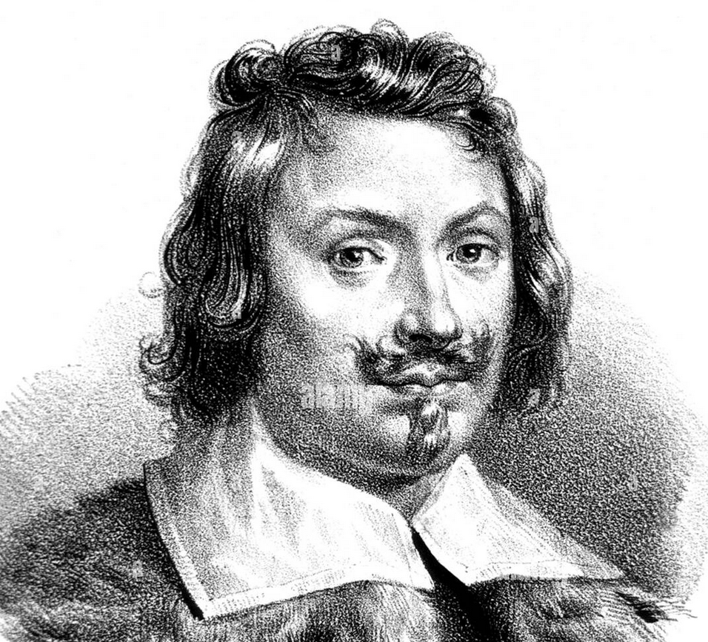
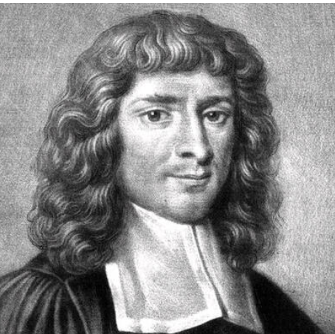
Uno sguardo alla storia
I ragionamenti per scoprire il teorema fondamentale del calcolo integrale risalgono a Torricelli, allievo di Galileo: sono un’originale sintesi di competenze fisiche, geometriche e algebriche.
Barrow, che sarà maestro di Newton, ha trovato qualche anno dopo lo stesso teorema, che prende anche il nome di teorema di Torricelli – Barrow.
E. Torricelli
1608 - 1647
I. Barrow
1630 - 1677

Slide 10
Una nuova funzione
Il problema dell’auto con il conducente che misura la velocità istante per istante suggerisce una nuova idea.
Chi guida vorrà sapere quanti km ha percorso non solo nell’istante $b$, ma in ogni altro istante $x$. Questo porta a scrivere un integrale con l’estremo superiore variabile.
ESEMPIO
Avevo calcolato
$$\int_{0}^{3}{2tdt=3^{2}−0^{2}}$$
Ora scrivo
$$\int_{1}^{x}{2tdt=x^{2}−0^{2}=x^{2}}$$
E ottengo
$$s\left(x\right)=x^{2}$$

Slide 11
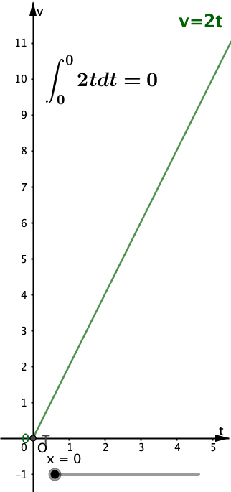
Una nuova funzione
Significato geometrico
La distanza percorsa è anche l’area sotto la curva v(t) nell’intervallo [a, b]. Con l’estremo superiore variabile x ottengo un’area che varia al variare di x.

Slide 12
Parole della matematica
Primitiva e derivata
F’(x)
f(x) = 2x è la derivata di F(x) = x²
F(x) = x²⎼ 1 f(x) = 2x
$$F\left(x\right)=\int_{0}^{x}{f(t)dt}$$
F(x) = x² è una primitiva di f(x) = 2x

Slide 13
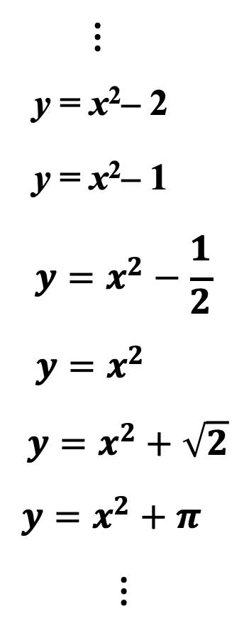
Primitive e derivata
$y$ = x² + k
y’= 2x
Trovo infinite primitive della funzione f(x) = 2x

Slide 14
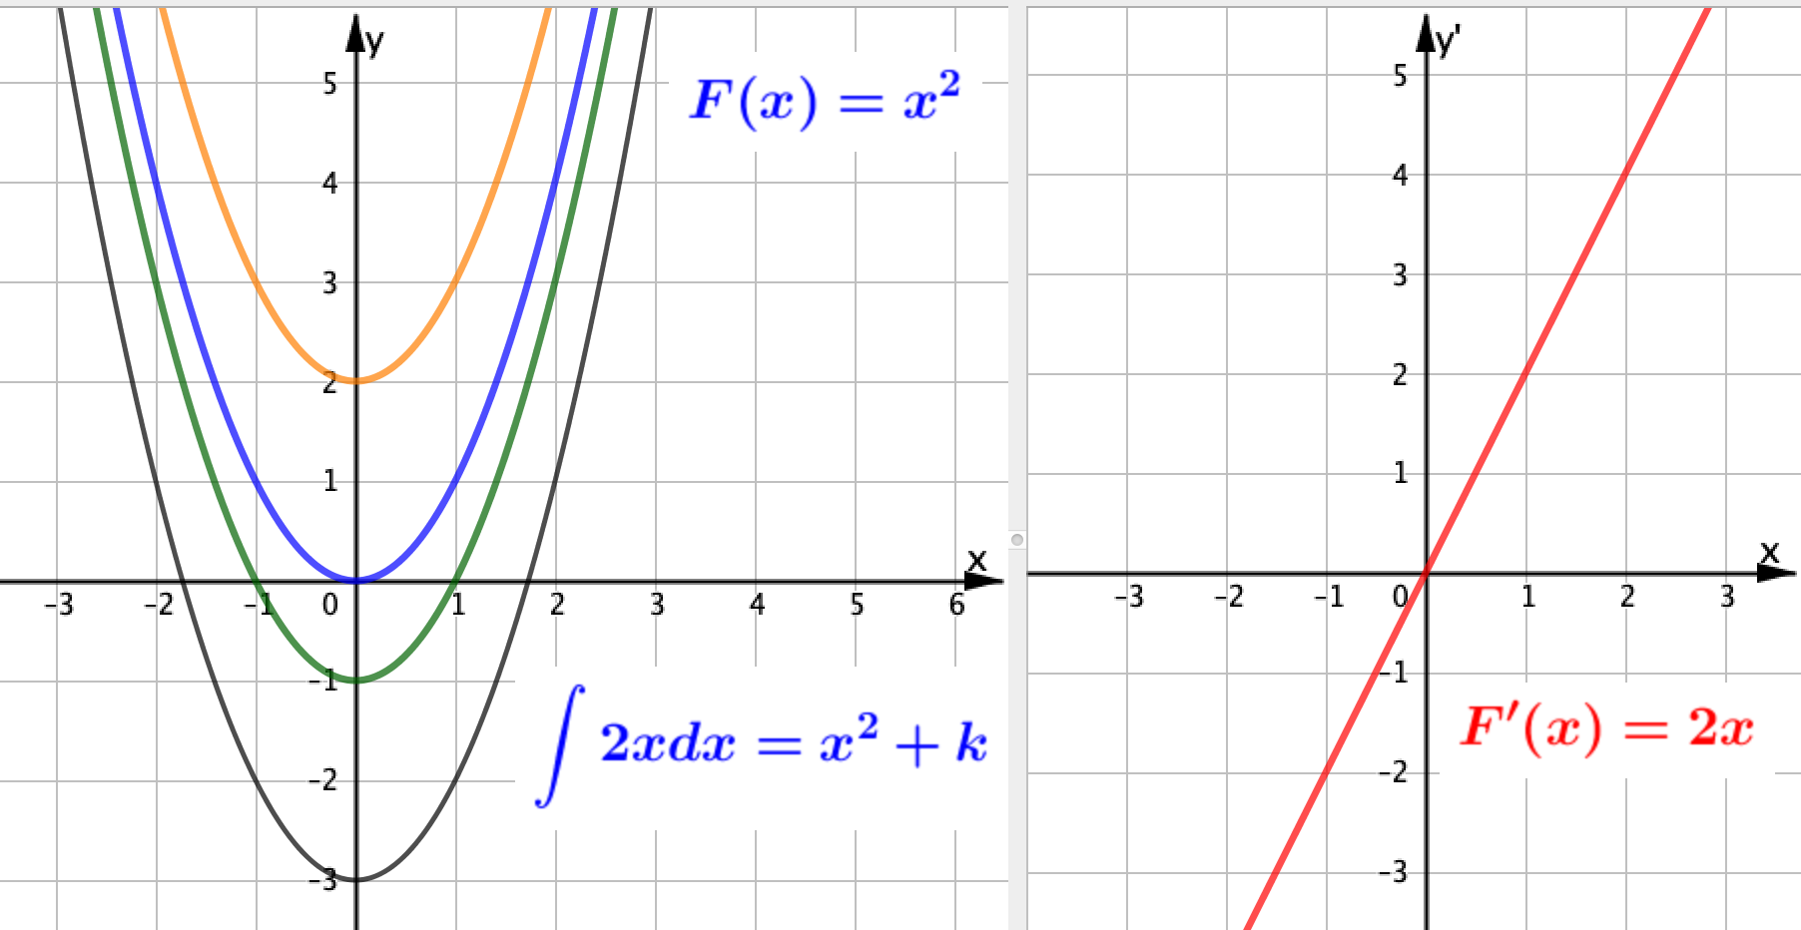
Integrale indefinito
L’insieme di tutte le primitive viene indicato ancora con il simbolo di integrale, ma senza gli estremi d’integrazione:
$$\int{2xdx}$$
Il simbolo prede il nome di integrale indefinito e si scrive:
$$\int{2xdx=x2+k} k∈ℝ$$

Slide 15
Parole e simboli della matematica
L’integrale con gli estremi fissati si chiama integrale definito ed è un numero reale. Esempio.
$$\int_{0}^{3}{2xdx=3^{2}−0^{2}=9}$$
L’integrale indefinito è un insieme di funzioni. Esempio.
$$\int{2xdx=x^{2}+k} k∈ℝ$$
L’integrale con un estremo fisso e l’altro variabile si chiama funzione integrale ed è una funzione. Esempio.
$$\int_{1}^{x}{2tdt=x^{2}−1^{2}=x^{2}−1}$$
Indico la variabile muta con t per non confonderla con l’estremo variabile x

Slide 16
Parole e simboli della matematica
IN GENERALE
E’ data una funzione $F\left(x\right)$derivabile in un intervallo $\left[a,b\right]$e con derivata $F^{′}\left(x\right)=f\left(x\right)$ continua.
L’integrale con gli estremi fissi si chiama integrale definito ed è un numero reale.
$$\int_{a}^{b}{f(x)dx=F(b)−F(a)=T}$$
L’integrale indefinito è un insieme di funzioni, che sono tutte le primitive di f(x).
$$\int{f(x)dx=F(x)+k} k∈ℝ$$
L’integrale con un estremo fisso e l’altro variabile è la funzione integrale, che è una funzione primitiva di f(x).
$$\int_{a}^{x}{f(t)dt=F(x)−F(a)}$$

Slide 17
Calcolo integrale e calcolo differenziale
Per calcolare un integrale il passo fondamentale è: risalire da una funzione alle sue primitive, cioè ‘tornare indietro’ da una derivata alla funzione originale.
Perciò il calcolo integrale è organizzato in modo analogo al calcolo delle derivate o calcolo differenziale.
DERIVATE
Calcolo differenziale:
Derivate di funzioni elementari
Algebra delle derivate
PRIMITIVE
Calcolo integrale:
Integrali immediati
Metodi di integrazione

Slide 18
Primi integrali immediati
Come ho trovato una primitiva? Ho ricordato che $2x$ è la derivata di $x^{2}$.
Questa è una delle derivate elementari, che ho usato «al contrario» e che suggerisce un’idea: la tabella delle derivate elementari può essere trasformata in una tabella di integrali immediati.
Ecco altri tre esempi per cominciare.
$$y=x ha come derivata y^{′}=1 perciò trovo \int{1∙dx=\int{dx=x+k}}$$
$$y=x^{3} ha come derivata y^{′}=3x^{2} perciò trovo \int{3x^{2}dx=x^{3}+k}$$
$$y=sen\left(x\right) ha come derivata y^{′}=cos(x) perciò trovo\int{cos(x)dx=sen(x)+k}$$

Slide 19
Attività
Completa la scheda di lavoro per consolidare il contenuto della lezione

Slide 20
Riflessioni sui risultati ottenuti

Slide 21
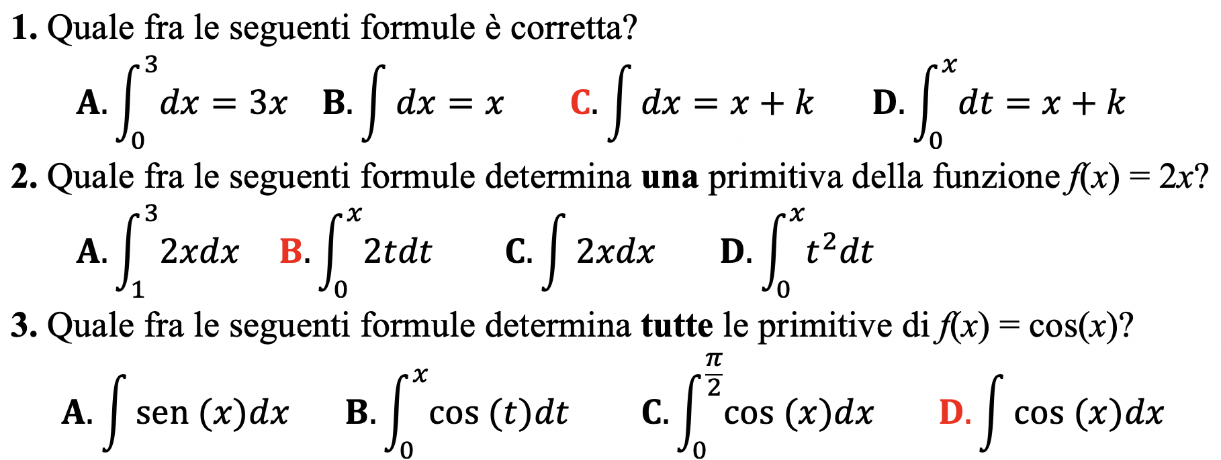
Quesiti 1, 2 e 3
$$\int_{a}^{b}{f(x)dx=F(b)−F(a)=T}$$
F’(x) = f(x)
F(x) primitiva di f(x)
$$\int{f(x)dx=F(x)+k}$$
Tutte le primitive
$$\int_{a}^{x}{f(t)dt=F(x)−F(a)}$$
Una primitiva

Slide 22
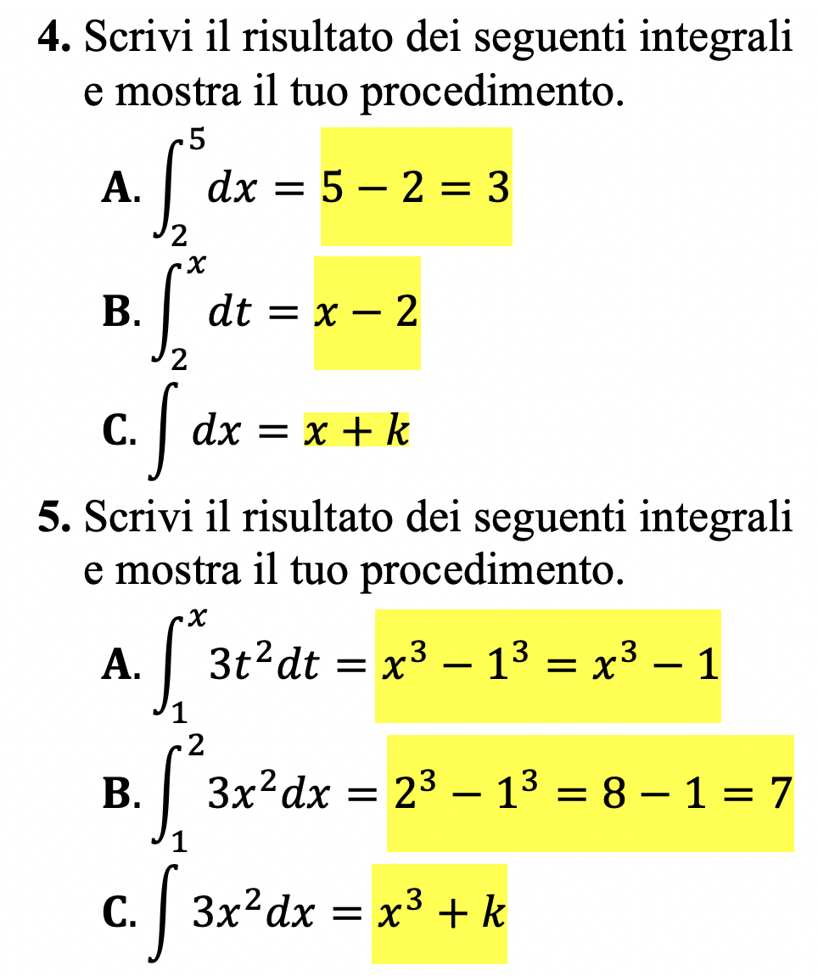
Quesiti 4 e 5
F’(x) = f(x)
$$\int_{a}^{b}{f(x)dx=F(b)−F(a)=T}$$
f(x) = 1
$$\int{f(x)dx=F(x)+k}$$
$$\int_{a}^{x}{f(t)dt=F(x)−F(a)}$$

Slide 23
Quesito 6
F’(x) = f(x)
F(x) primitiva di f(x)

Slide 24
Quesito 7
$$\int_{a}^{x}{f(t)dt=F(x)−F(a)}$$
Derivo
$F(x)−F(a$)
Ottengo
$$F′(x)$$
F’(x) = f(x)
La derivata di $\int_{a}^{x}{f\left(t\right)dt}$ è f(x)

Slide 25
Derivata e primitiva
Derivata e primitiva di una funzione sono strettamente legate.
Ecco due brevi video per riflettere su questo legame con il supporto della geometria dinamica.

Slide 26
Da una funzione alla sua derivata

Slide 27
Da una funzione ad una sua primitiva

